Slide 1

Комунальне підприємство
«Сервіс»
Петрівсько-Роменської сільської ради»
Директор
КП «Сервіс»
Петрівсько-Роменської сільської ради» Кирченков В.П.

Slide 2
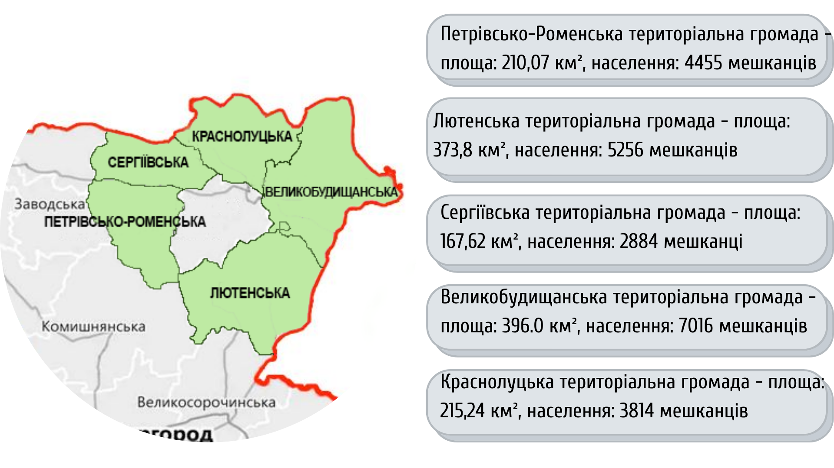
5 територіальних громад об’єдналися для міжмуніципального співробітництва:

Slide 3
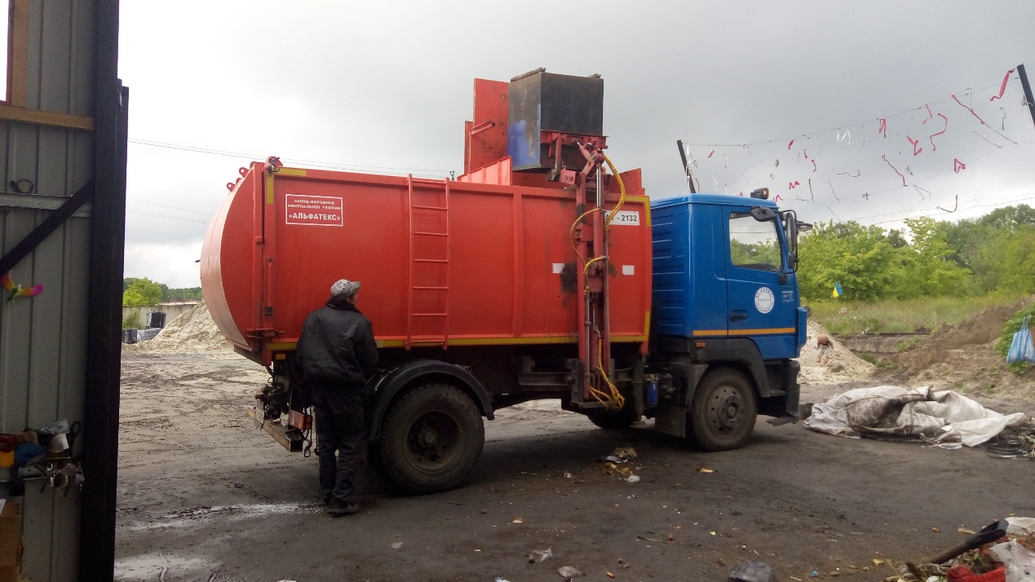
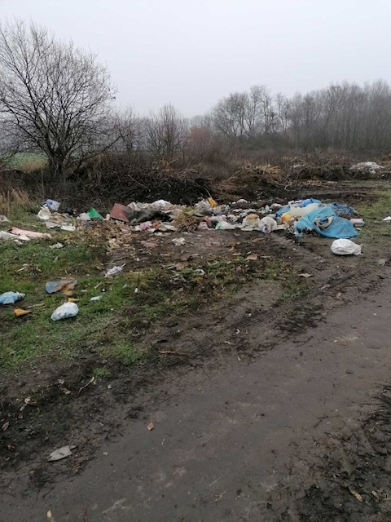
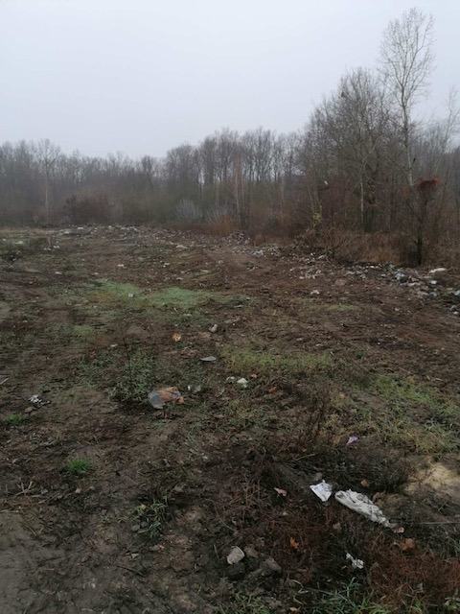
Збирання та вивезення твердих побутових відходів ТПВ

Slide 4
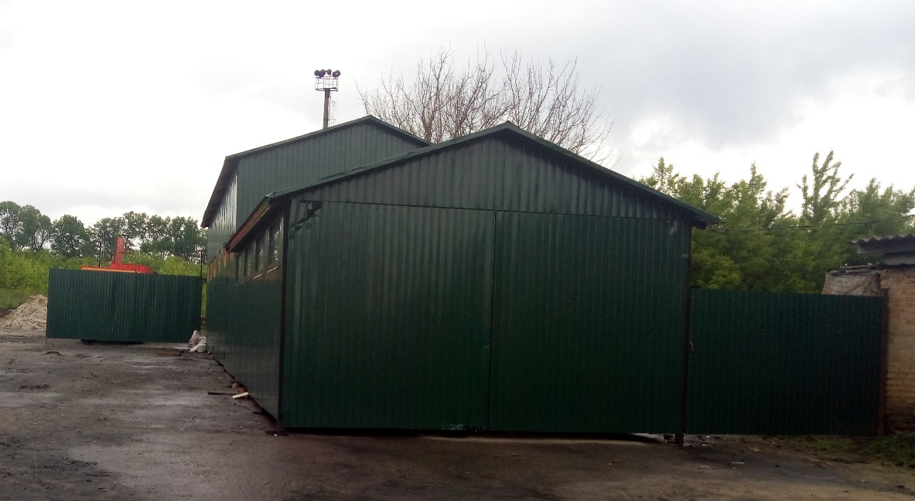
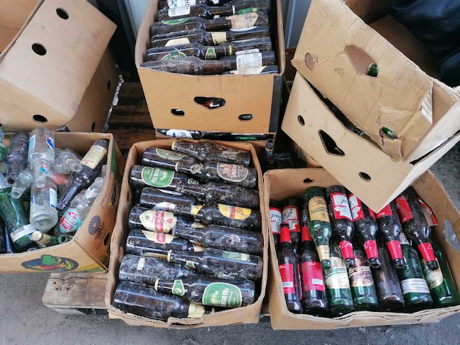
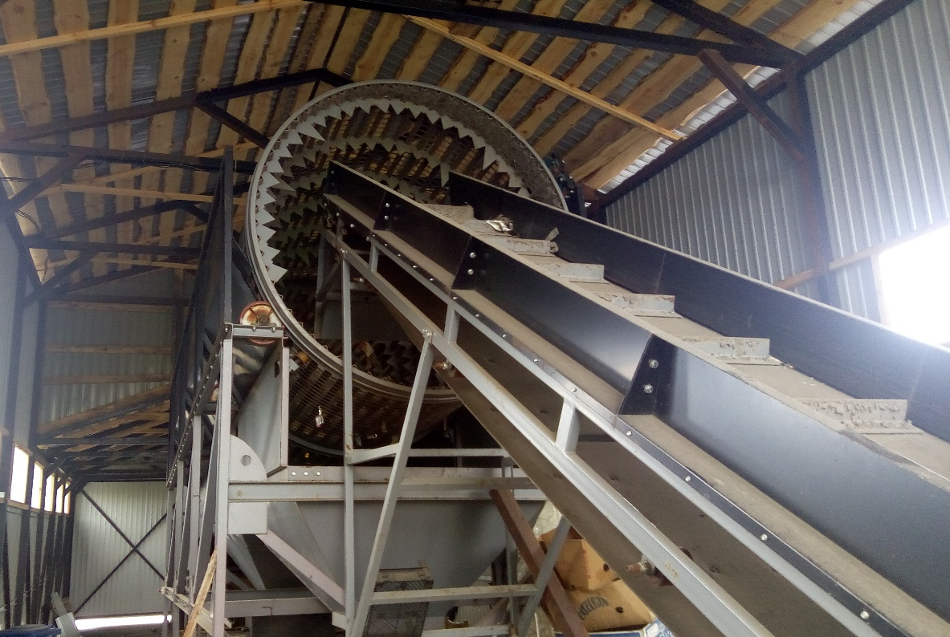
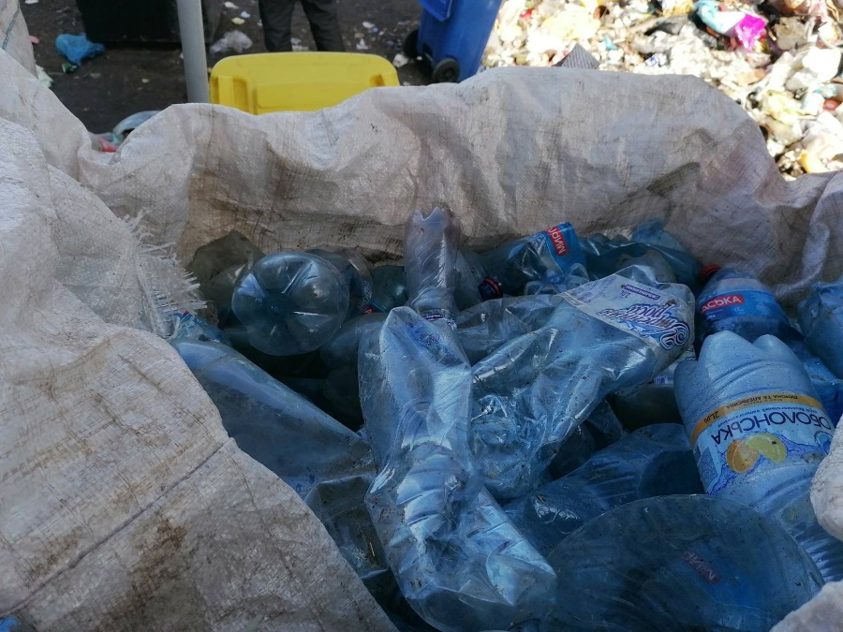
У I кварталі 2020 року змонтовано та введено у тестову експлуатацію лінію з сортування ТПВ виробництва компанії «Системи модернизации складов».
Потужність якої становить від 5-10 тис. тон на рік (2,5-3,0т/год).

Slide 5
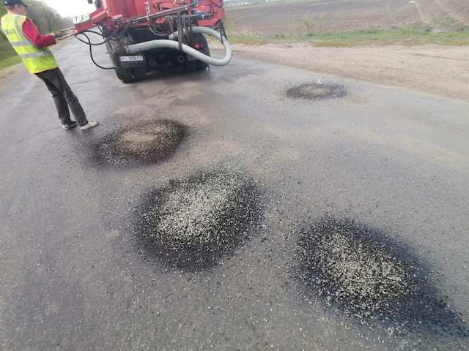
Утримання доріг
Установкою ямкового ремонту (УЯР -01) відновлено 8719 м2 асфальтного покриття, загальною протяжністю 63 400 метрів.

Slide 6
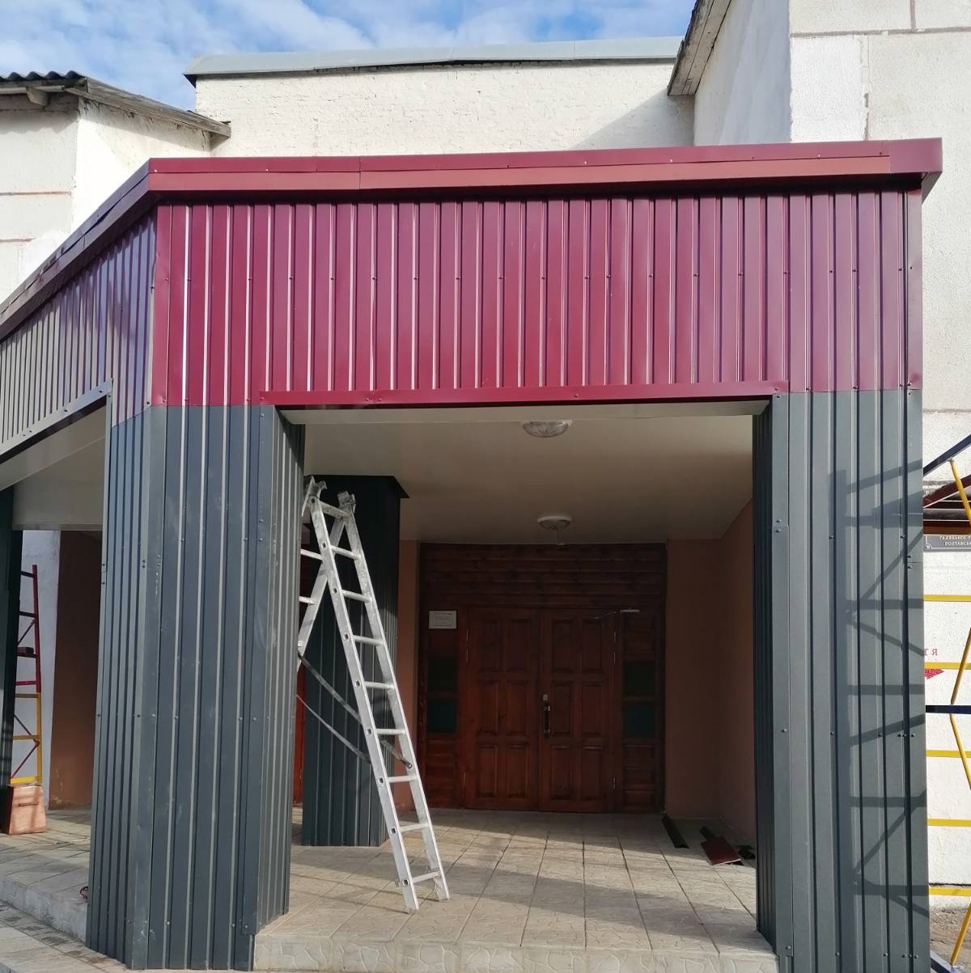
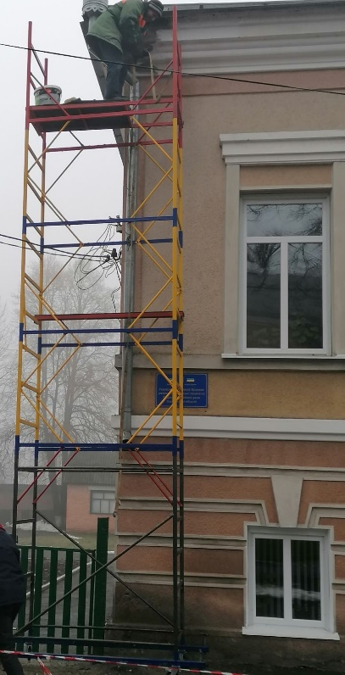
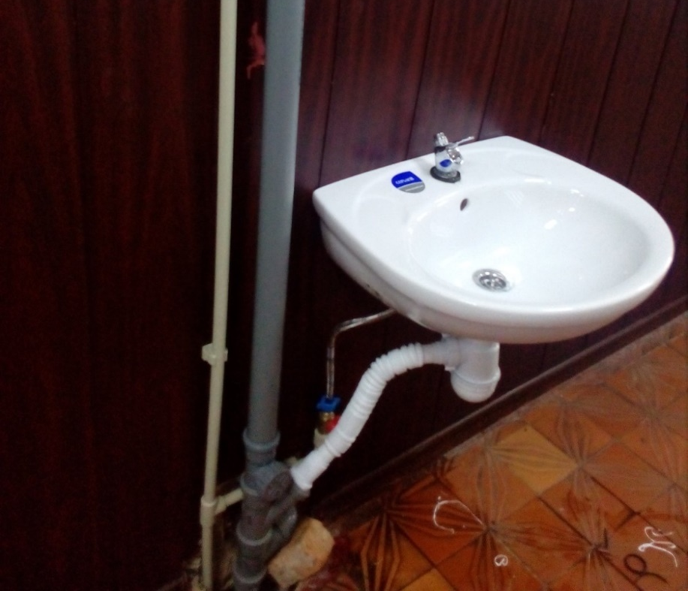
КП«Сервіс»
Комплексне обслуговування:
ремонту електропроводки
заміни світильників, розеток, вимикачів
заміни труб опалення,
ремонтні роботи каналізаційних труб та їх прочищення
ремонт електрообладнання
ремонту та заміни сантехніки
штукатурні роботи
шпатлювання, малярні роботи
укладення плитки
роботи по утепленню
заміна лінолеуму та ін.

Slide 7
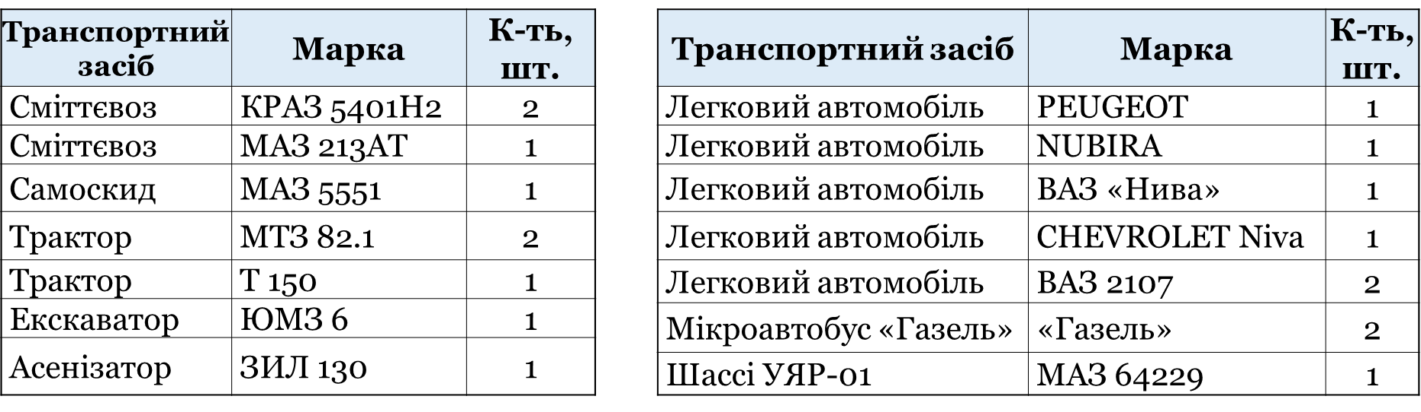
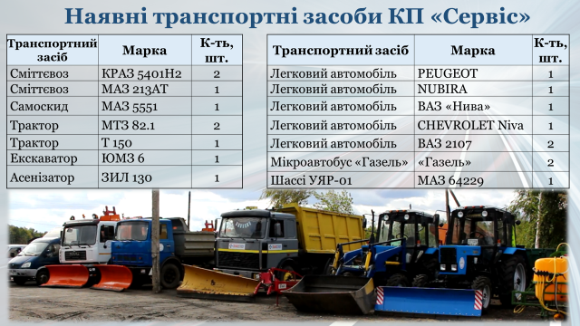
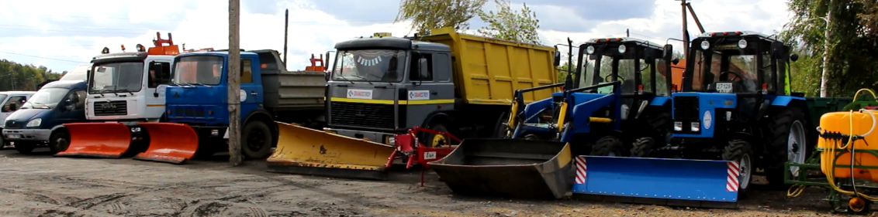
Наявні транспортні засоби КП «Сервіс»
Автовишка АП - 18
ГАЗ - 53
1
2

Slide 8
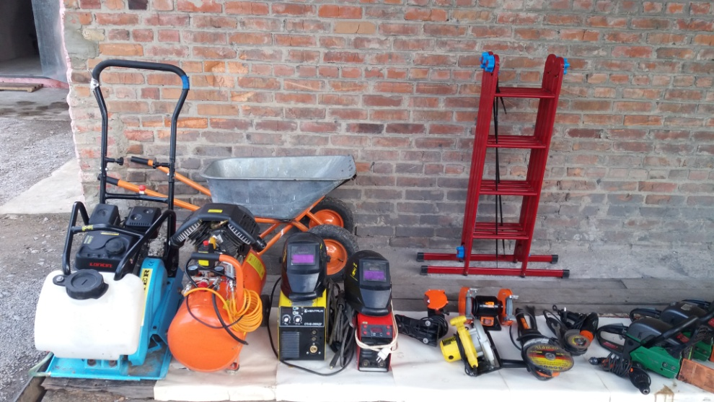
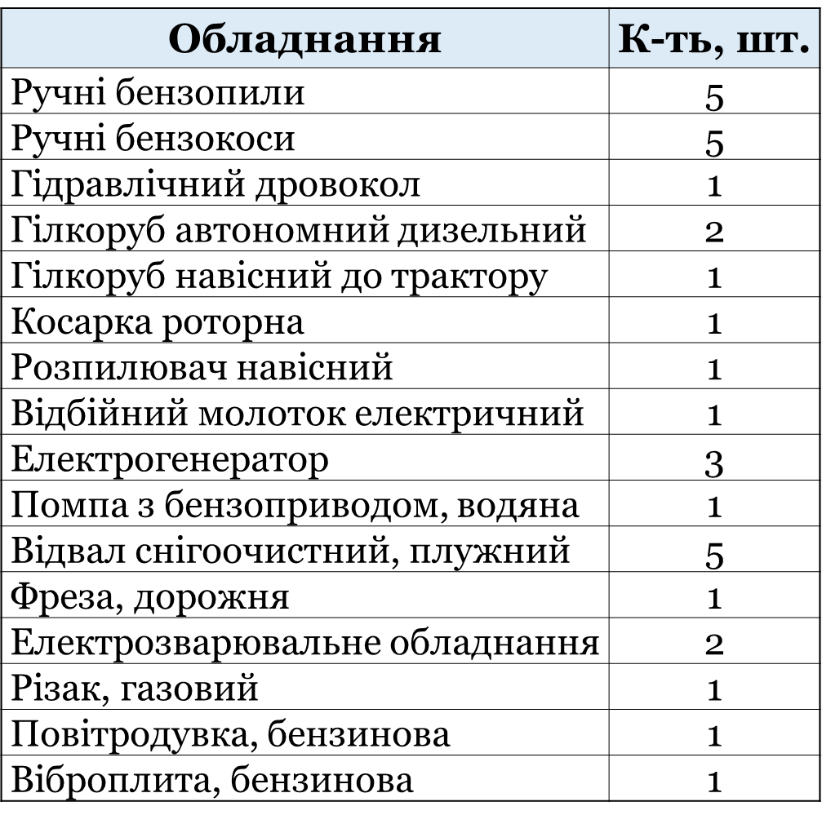
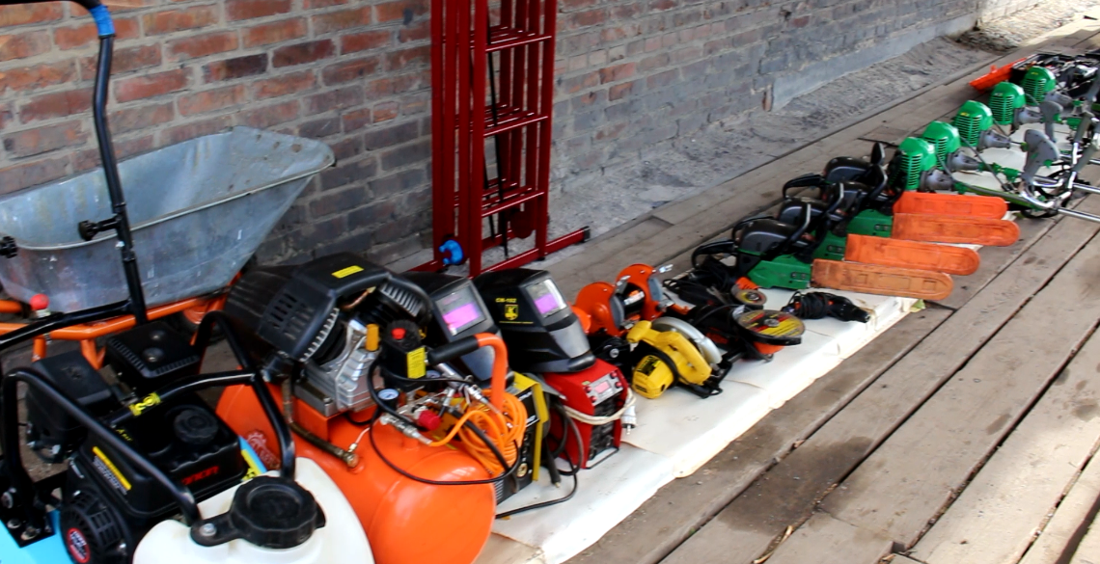
Наявні спец. обладнання
3

Slide 9


Дякую за увагу!

